Slide 1
Material de apoio
Bloco 3_Atividade 5
SALA DE AULA INVERTIDA – DISCUSSÃO SOBRE O SISTEMA IMUNE

Slide 2
Antes de testar as hipóteses, vamos revisar como é o sistema imune inato na mucosa intestinal.
Como é composto?
Como funciona na homeostasia?
Essa pequena revisão foi extraída de trechos do capítulo 14 do livro de Imunologia celular e molecular.
Referência Bibliográfica:
Abbas AK, Lichtman AH, Shiv P. Imunologia Celular & Molecular, Editora GEN Guanabara Koogan, 9ª edição ou outras edições recentes. Capítulo 14 – Imunidade no Sistema Gastrintestinal (páginas 16 a 46)

Slide 3
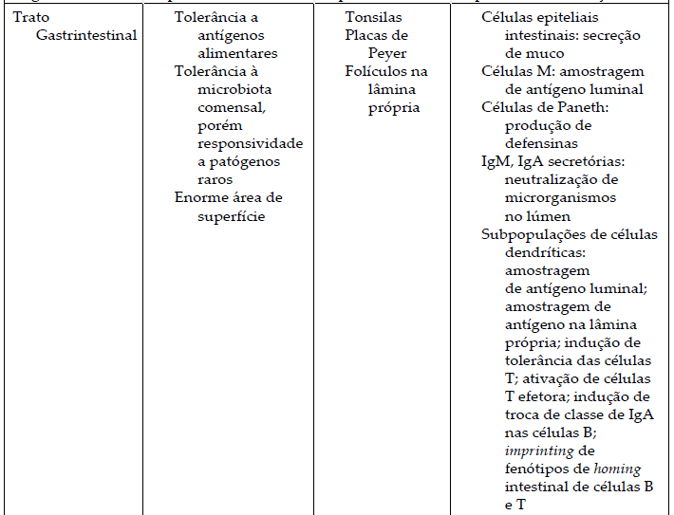
Composição da Imunidade Gastrointestinal
Existem componentes da imunidade inata e da imunidade adaptativa
Abbas, 9ª edição

Slide 4
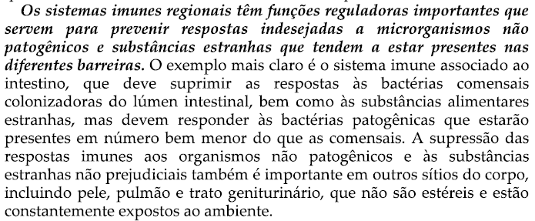
Abbas, 9ª edição

Slide 5
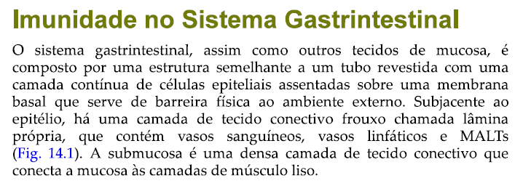
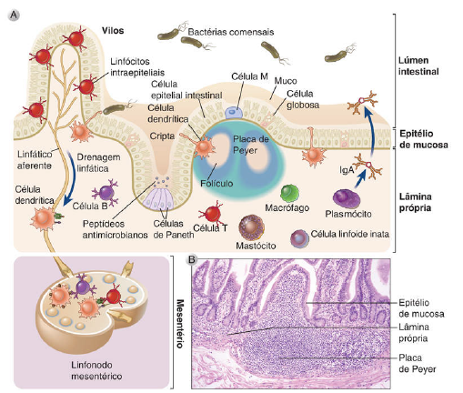
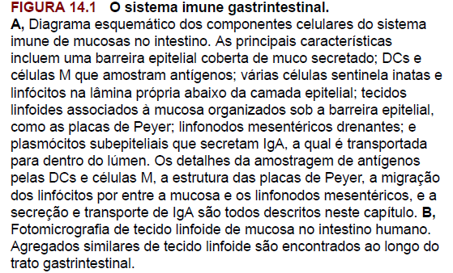
Abbas, 9ª edição

Slide 6
O intestino previne infecções de três modos principais:
MANUTENÇÃO DA HOMEOSTASIA
Abbas, 9ª edição

Slide 7
DCs = Células Dendríticas
TLR 4 = Toll Like Receptores (Receptor Toll-Like 4)
No artigo de revisão indicado e em outras referências, busque informações para responder as questões norteadoras dos temas 1, 2 e 3.
Abbas, 9ª edição

Slide 8
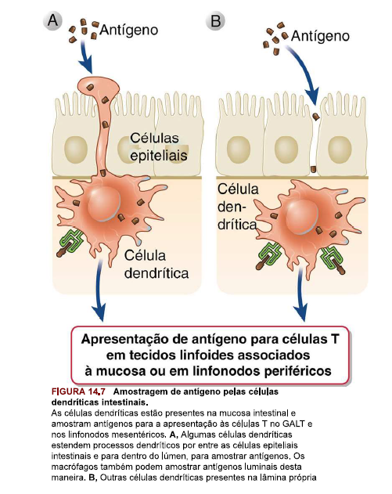
Abbas, 9ª edição

Slide 9
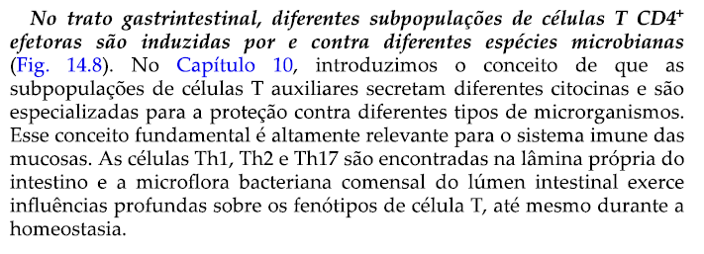
Abbas, 9ª edição

Slide 10
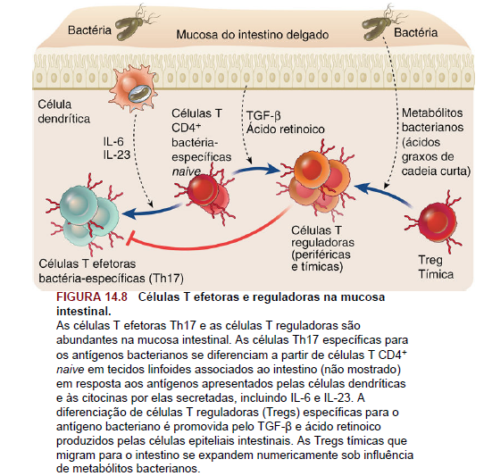
Abbas, 9ª edição

Slide 11
Tema 1
Dieta, microbiota e sistema imune (inato)
1) Quais as funções dos macrófagos na imunidade da mucosa intestinal?
2) Como a dieta rica em gordura saturada e açúcares regulam os macrófagos e influenciam no desenvolvimento de obesidade e diabetes?
3) Qual a relação entre microbiota normal, dieta e sistema imune?

Slide 12
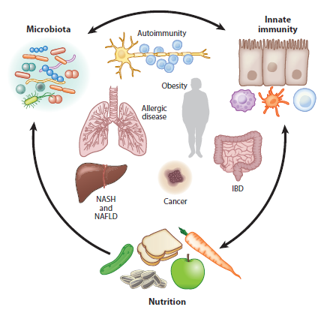
Figura 1. A interação entre a nutrição, o microbioma e a imunidade inata regula muitas doenças multifactoriais, incluindo doenças auto-imunes, cânceres, doenças alérgicas e obesidade. Abreviaturas: IBD, doença inflamatória intestinal; NAFLD, doença hepática gordurosa não alcoólica; NASH, esteato-hepatite não alcoólica.
Nobs et al., 2020

Slide 13
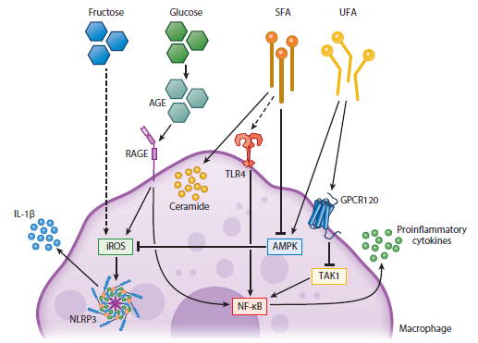
Figura 2. Os monossacáridos e os ácidos graxos podem atuar diretamente sobre os macrófagos e modular duas vias principais, a via de sinalização TLR4/MyD88/NF-κB e a via de sinalização F-κB, conduzindo assim à inflamação metabólica e à resistência à insulina. A frutose e os AGEs aumentam a iNOS intracelular, que, por sua vez, ativa o inflamassoma NLRP3, desencadeando a secreção de IL-1β. A glicose também induz o NF-κB, que promove a produção de citocinas pró-inflamatórias. Os SFAs ativam indiretamente o TLR4 e o inflamassoma NLRP3 para promover a inflamação e são metabolizados em ceramida, que potencializa os efeitos pró-inflamatórios acima referidos. Os UFAs opõem-se a estas acções, inibindo o inflamassoma NLRP3 e a via NF-κB, exercendo assim um efeito anti-inflamatório e melhorando a inflamação metabólica. Abreviaturas: AGE, produto final glicado avançado; AMPK, proteína ativada por adenosina monofosfato; GPCR120, receptor 120 acoplado à proteína G; IL, interleucina; iNOS, óxido nítrico sintase induzida; iROS, espécies reativas de oxigênio induzidas; MyD88, resposta primária à diferenciação mieloide 88; NF-κB, fator nuclear kappa-light-chain-enhancer das células B ativadas; NLRP3, proteína 3 contendo domínios NACHT, LRR e PYD; RAGE, receptor para produto final glicado avançado; SFA, ácido graxo saturado; TAK1, quinase 1 ativada pelo fator de crescimento transformador beta; TLR4, receptor Toll-like 4; UFA, ácido graxo insaturado.
Nobs et al., 2020

Slide 14
No artigo de revisão indicado e em outras referências, busque informações para responder: 3) Qual a relação entre microbiota normal, dieta e sistema imune?

Slide 15
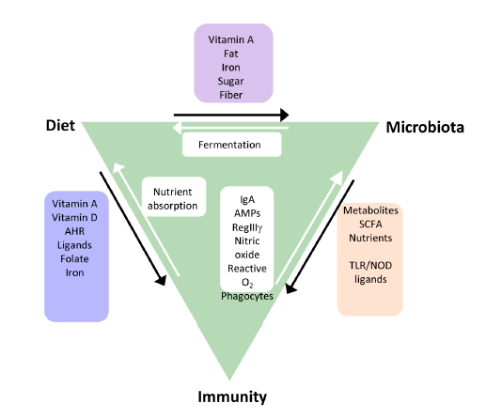
Figura 4. Interdependência das interações entre a dieta, o sistema imune e a microbiota.
Existem atualmente provas de uma comunicação bidirecional entre os três fatores-chave no trato gastrointestinal: dieta, sistema imune e microbiota normal. A dieta pode ter uma influência profunda no sistema imune (por exemplo, vitamina A, vitamina D, ligante de receptor AHR proveniente de vegetais crucíferos), enquanto o sistema imune pode também afetar a ingestão alimentar. A dieta também tem uma influência dominante na composição e na capacidade metabólica das bactérias comensais, o que, por sua vez, influencia a absorção de nutrientes. O sistema imune é capaz de exercer controle sobre a composição e a localização das bactérias comensais, enquanto os sinais da microbiota normal intestinal são críticos para o desenvolvimento e a função do sistema imune.
Yasmine Belkaid and Timothy Hand, 2014

Slide 16
Resuma os principais mecanismos celulares e moleculares da imunidade inata na mucosa intestinal

Slide 17
Conclusão – insira tópicos que resumem as hipóteses testadas

Slide 18
Tema 2
Sistema imune e síndromes cardiometabólicas (obesidade e diabetes)
1) Quais alterações histológicas e imunológicas, as dietas ricas em gorduras saturadas e açúcar provocam nos órgãos?
2) Cite as respectivas doenças que poderão se desenvolver nos principais órgãos afetados.

Slide 19
No artigo de revisão indicado e em outras referências, busque informações para responder: 1) Quais alterações histológicas e imunológicas, as dietas ricas em gorduras saturadas e açúcar provocam nos órgãos?
Tecido adiposo
Fígado
Pâncreas
Vasos sanguíneos
Cérebro

Slide 20
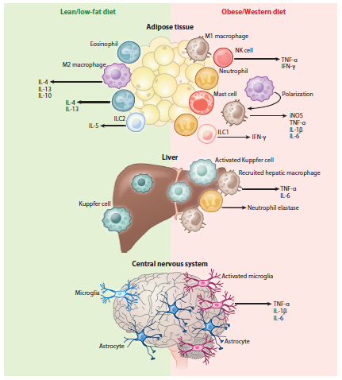
Figura 3. Alterações da imunidade inata em órgãos-alvo induzidas pela dieta ocidental e pela obesidade. As dietas ricas em gorduras saturadas e açúcar provocam alterações histológicas em vários órgãos, incluindo órgãos metabólicos como o tecido adiposo, fígado e músculo, mas também em estruturas do sistema nervoso central. Estas alterações incluem o recrutamento de de células imunes inatas derivadas da medula óssea e a polarização de células imunes residentes para o seu estado ativado, resultando num fenótipo pró-inflamatório composto. Abreviaturas: IFN-γ, interferon gamma; IL, interleucina; ILC, célula linfoide inata; iNOS, óxido nítrico sintase induzido; NK, natural killer; RHM, macrófago hepático recrutado; TNF-α, fator de necrose tumoral alfa.
Nobs et al., 2020

Slide 21
No artigo de revisão indicado e em outras referências, busque informações para responder: 2) Cite as respectivas doenças que poderão se desenvolver nos principais órgãos afetados.
Órgão | Doença
Fígado
Pâncreas
Vasos sanguíneos
Cérebro

Slide 22
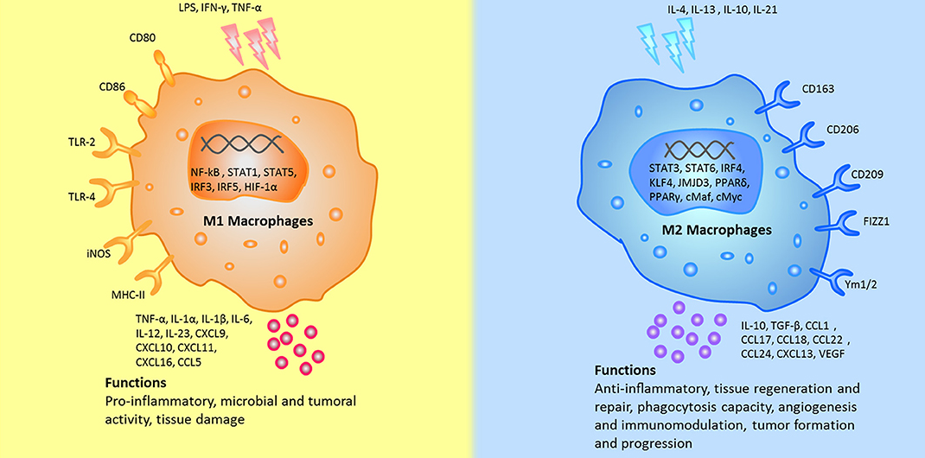
mecanismos pró e anti-inflamatórios em macrófagos
Como são ativados os mecanismos pró e anti-inflamatórios em macrófagos? Como o tipo de ativação de macrófagos
se relaciona com a resposta imune adaptativa?

Slide 23
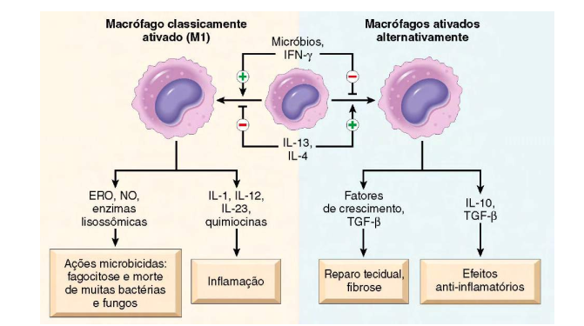
mecanismos pró e anti-inflamatórios em macrófagos

Slide 24
Abbas, 9ª edição

Slide 25
Tema 3
Tema 3) Dieta, infecções e câncer
1) Quais as relações entre a dieta desequilibrada (restrição calórica, fome ou excesso de nutrientes) com a maior predisposição para o desenvolvimento de infecções e para o desenvolvimento de cânceres?
mecanismos celulares e moleculares do sistema imune responsáveis pelo controle de células tumorais

Slide 26
No artigo de revisão indicado e em outras referências, busque informações para responder: 1a) Quais as relações entre a dieta desequilibrada (carência ou excesso de nutrientes) com a maior predisposição para o desenvolvimento de infecções?

Slide 27
No artigo de revisão indicado e em outras referências, busque informações para responder: 1b) Quais as relações entre a dieta desequilibrada (restrição calórica, fome ou excesso de nutrientes) com a maior predisposição para o desenvolvimento de câncer?
Câncer colo retal
Fígado
Leucemia

Slide 28
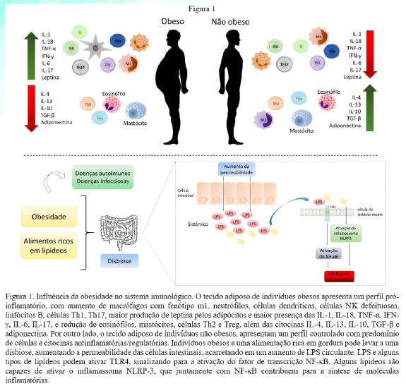

Slide 29
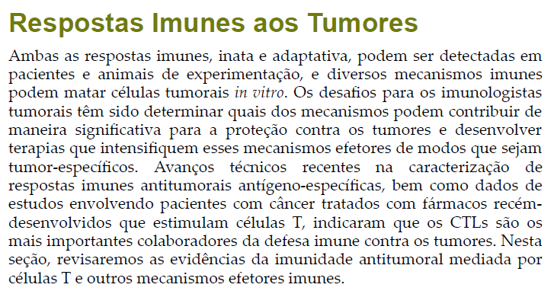
Principais mecanismos celulares e moleculares do sistema imune responsáveis pelo controle de células tumorais

Slide 30
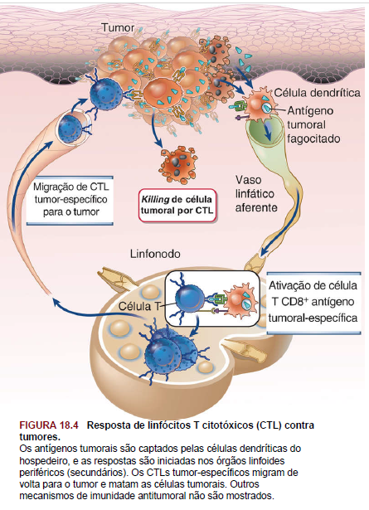

Slide 31
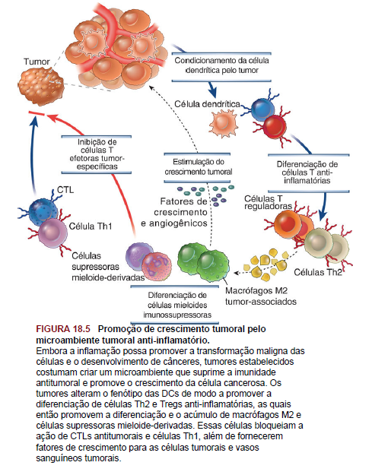

Slide 32
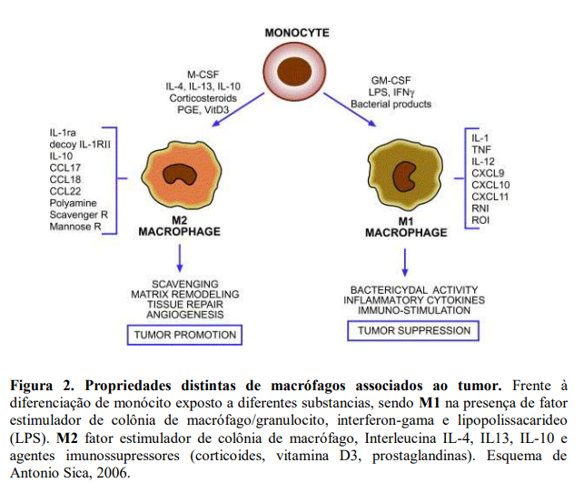

Slide 33
Conclusão – insira tópicos que resumem as hipóteses testadas

